Slide 1
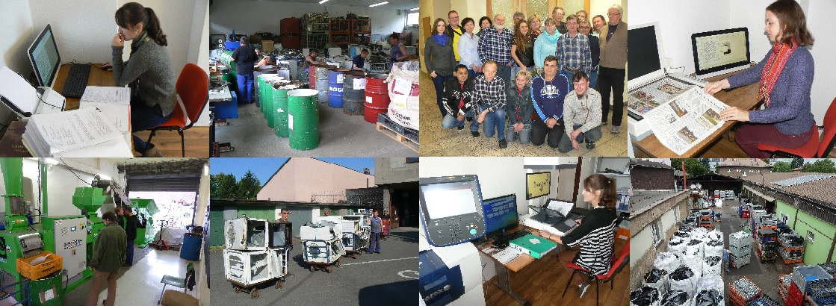
TRIANON, z.s.
Rozvoj pracovních programů pro osoby se zdravotním postižením

Slide 2
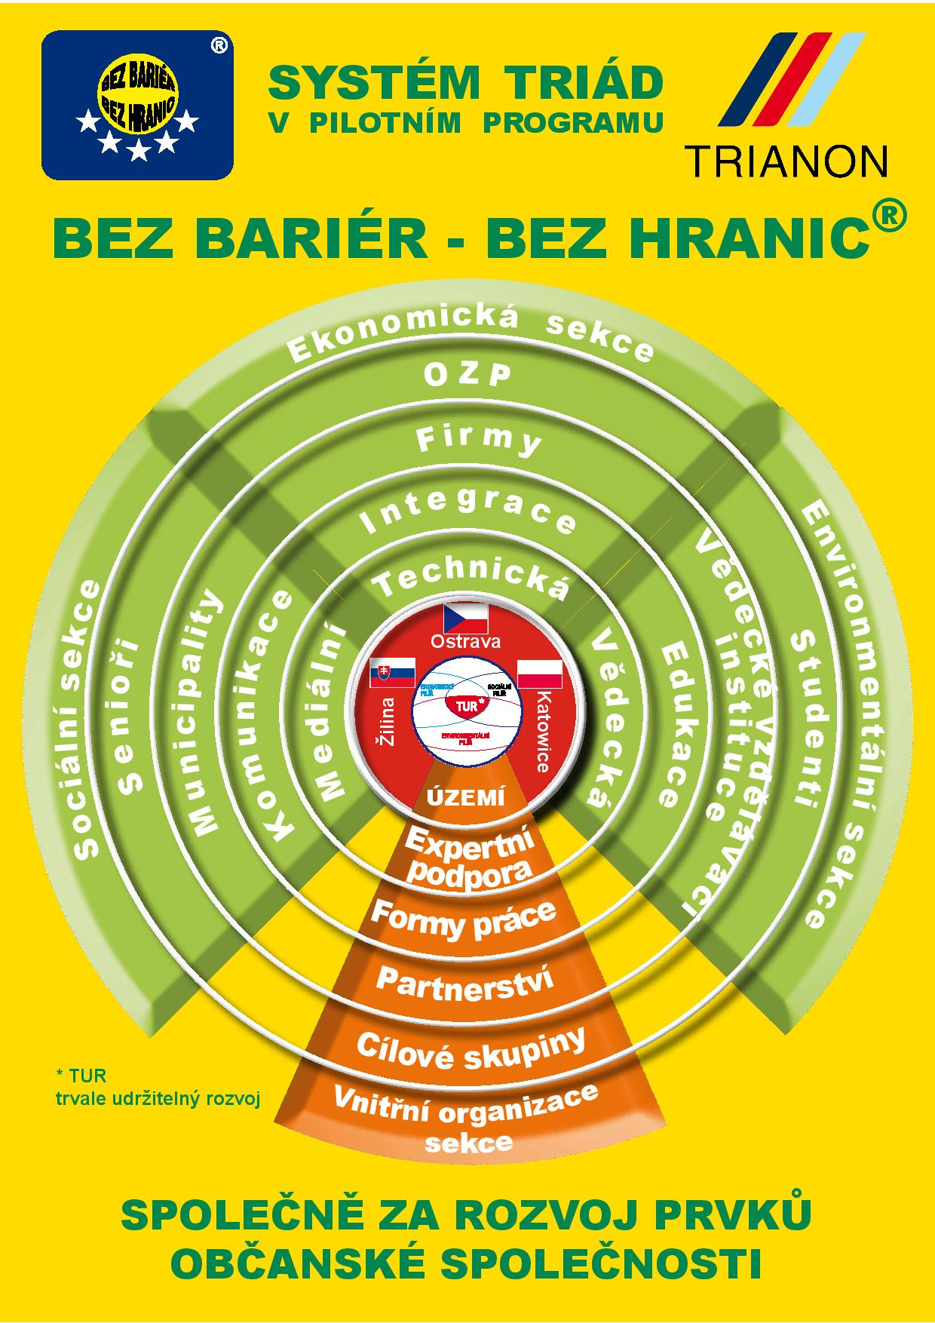
Od r. 2003 realizace pilotního programu Bez Bariér bez hranic® přispívajícího k rozvoji občanské společnosti a trvale udržitelného rozvoje příhraničního regionu
EKONOMICKÝ PILÍŘ
„sociální“, tedy společensky odpovědné podnikání, zaměstnávání osob se zdravotním postižením, zaměření na místní potřeby a zdroje
SOCIÁLNÍ PILÍŘ
sociální inovace vedoucí ke komplexní podpoře osob ohrožených sociálním vyloučením (OZP, studentů a seniorů), prosazování mobility a přístupnosti prostředí pro všechny
ENVIROMENTÁLNÍ PILÍŘ
= podnikání šetrné k životnímu prostředí, podpora obnovitelných zdrojů energie a ostrovních systémů energetické nezávislosti, ekologická a technická edukace dětí a mládeže

Slide 3
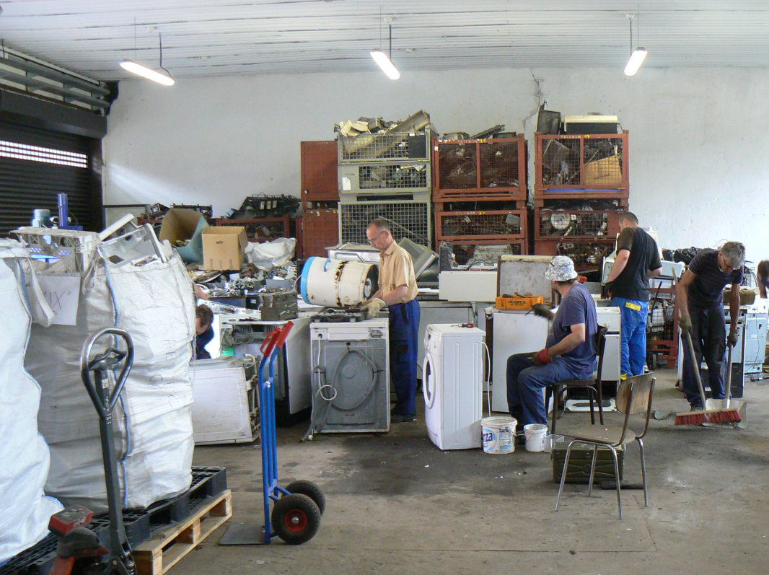
Provoz „Separace pro recyklaci“
Ekologická likvidace elektrických nebo elektronických zařízení a jednodruhových plastů.
Elektrozařízení jsou zpracovávána
našimi zaměstnanci, kteří separací
získávají jednotlivé součástky k
dalšímu využití a také cenné kovy,
nejčastěji železo, měď, hliník a mosaz.
Zpracování plastů probíhá manuální
separací a následným mletím na
požadovanou frakci s využitím
speciálního nožového mlýnu.
Nově nabízíme také ekologickou
likvidaci kabelů.

Slide 4
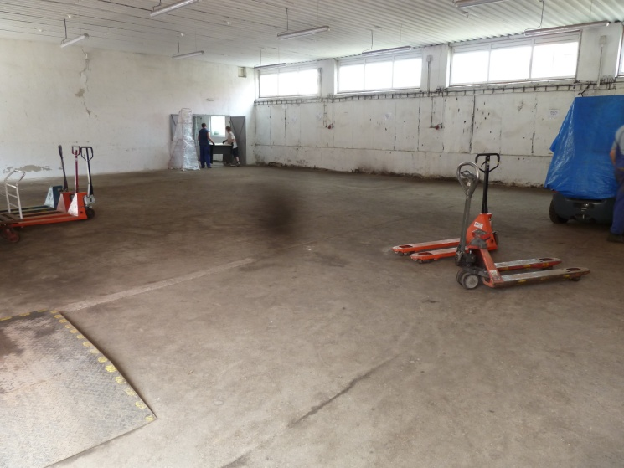
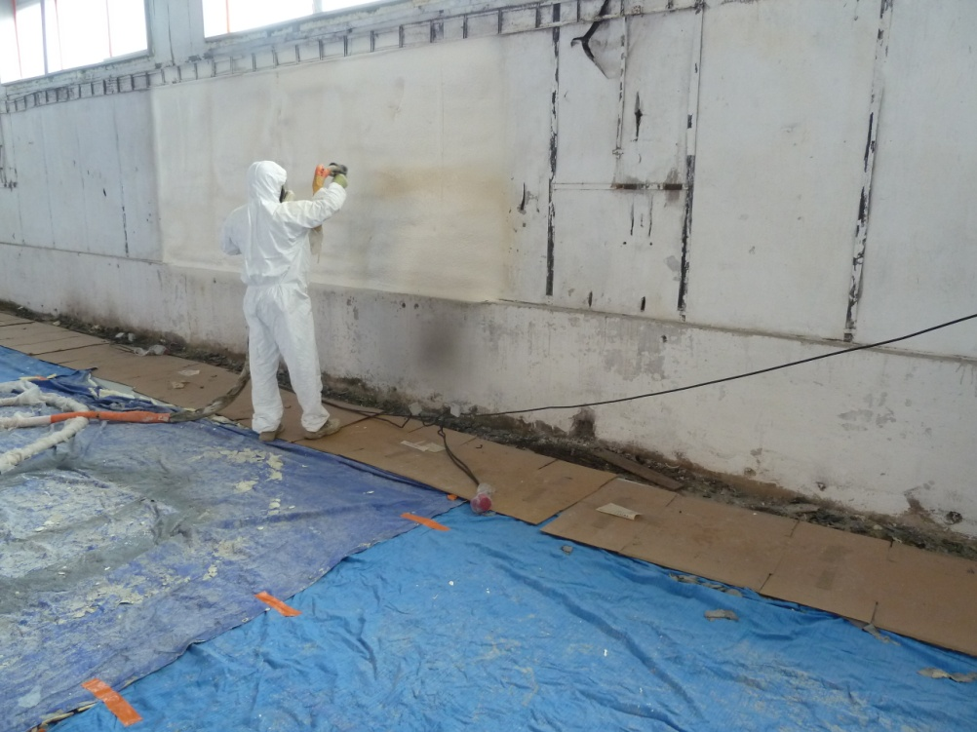
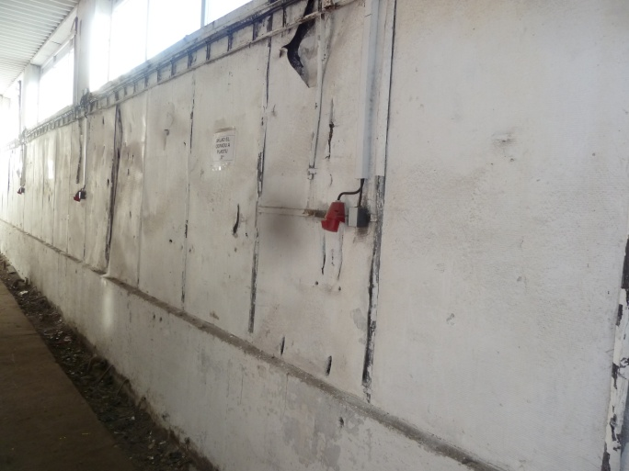
Modernizace provozu
Projekt „Inovativní rozvoj sociálního podniku TRIANON“, reg. č. CZ.06.2.58/0.0/0.0/15_010/0000114

Slide 5
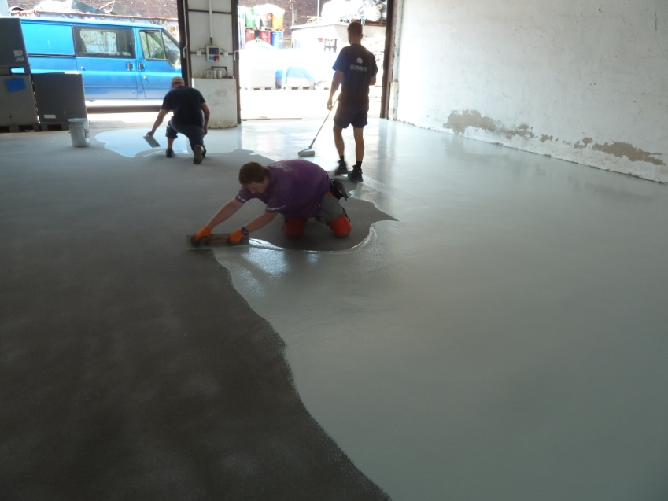
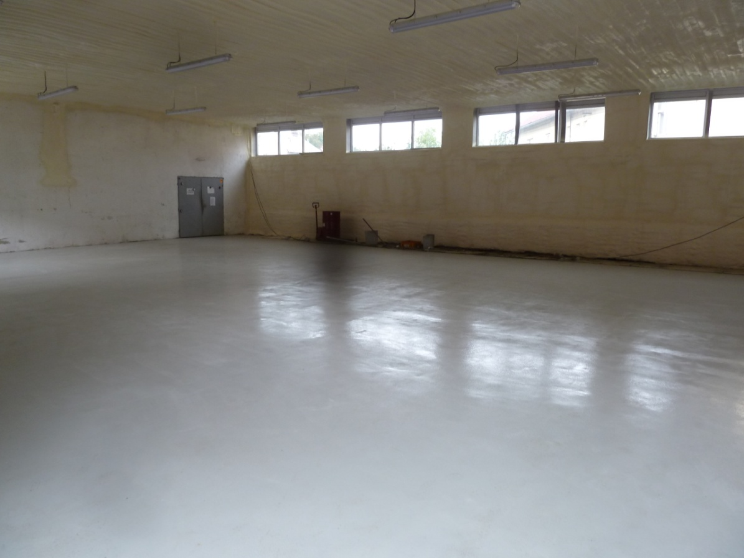
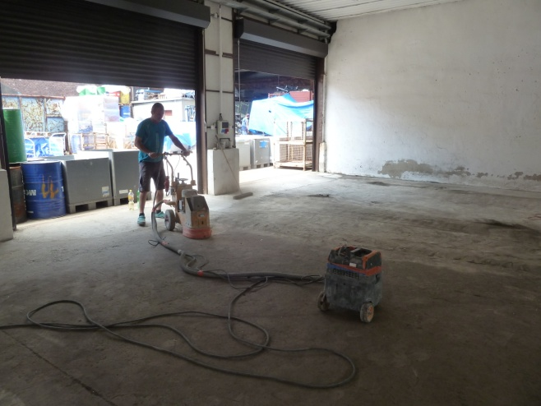
Modernizace provozu
Projekt „Inovativní rozvoj sociálního podniku TRIANON“, reg. č. CZ.06.2.58/0.0/0.0/15_010/0000114

Slide 6
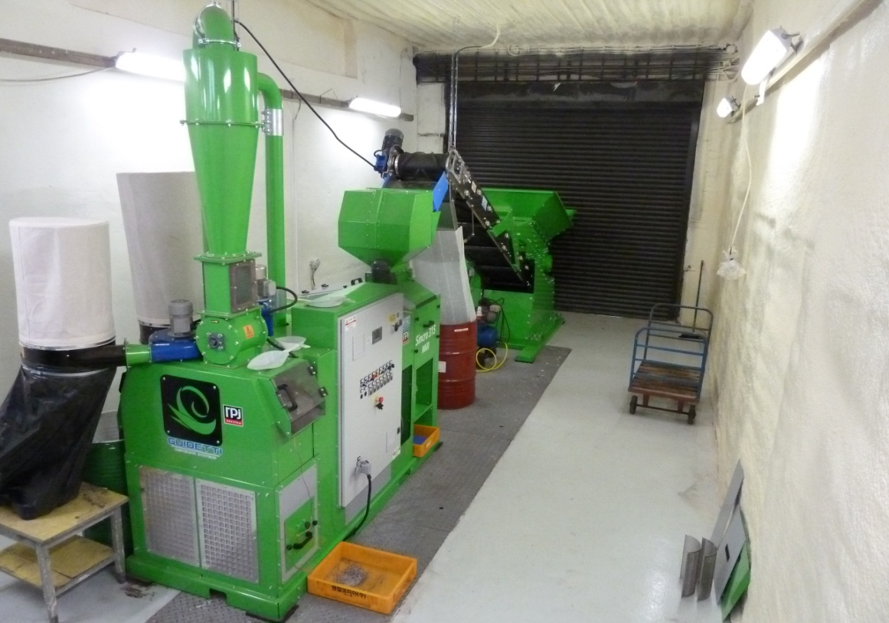
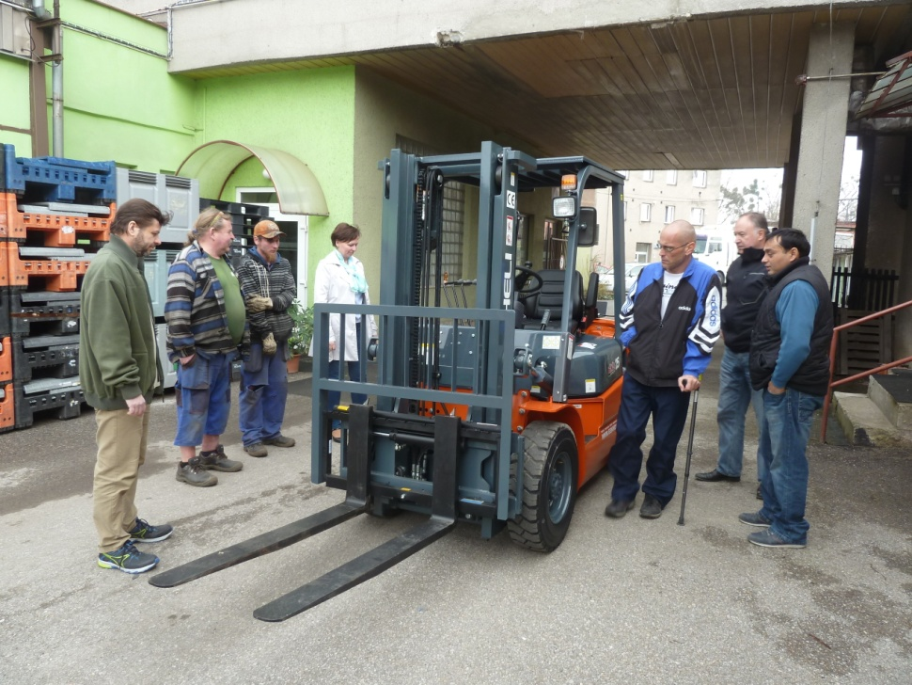
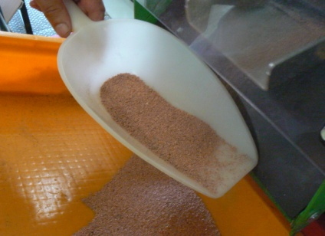
Modernizace provozu
Projekt „Inovativní rozvoj sociálního podniku TRIANON“, reg. č. CZ.06.2.58/0.0/0.0/15_010/0000114

Slide 7
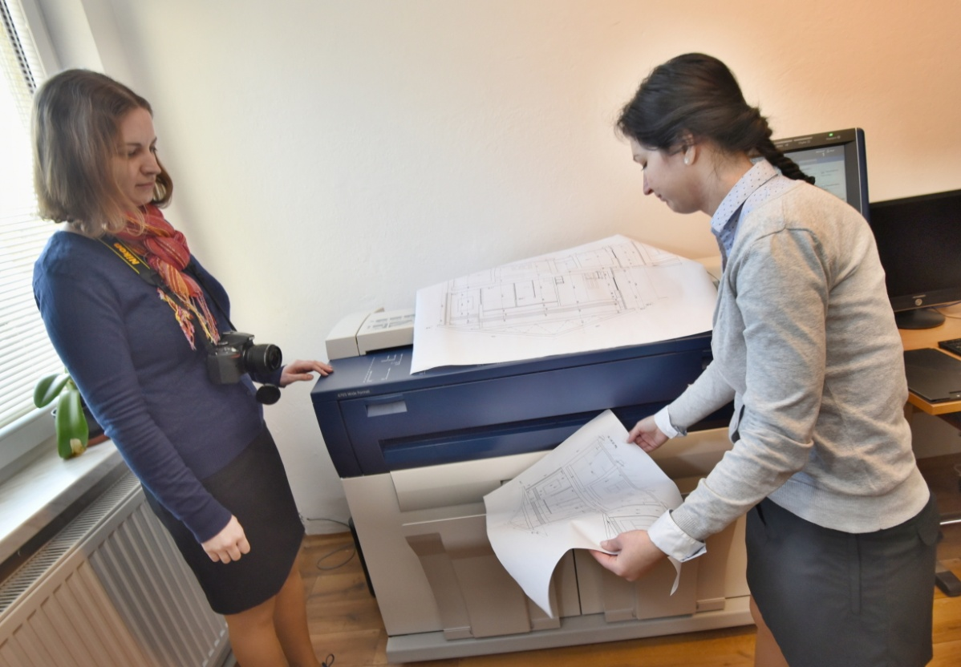
Provoz „Digitalizace a skartace“
Skenování listin až do formátu A0+ na multifunkčním zařízení Xerox.
Digitalizace knih, novin a časopisů do formátu A3 na knižním skeneru BookEye 4 V3 Kiosk.
Disponujeme také OCR skenerem pro vytěžování textu z naskenovaných dokumentů i profesionálním fotografickým skenerem.
Naskenované soubory umíme upravit pomocí speciálního softwaru WiseImage®.
Dle požadavků zákazníků jsme schopni vytvářet archivy a databáze, opatřit soubory klíčovými slovy, nebo provést další opatření pro snadnou orientaci a vyhledávání, vše v digitální podobě a cloudovém řešení.

Slide 8
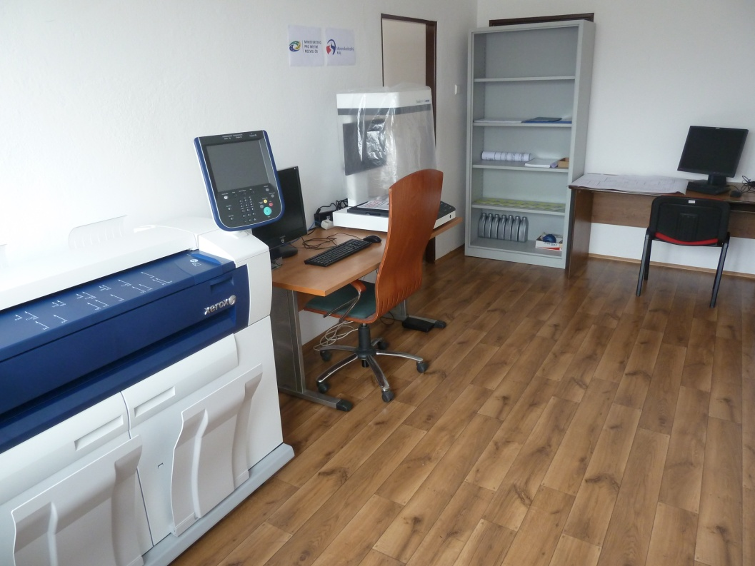
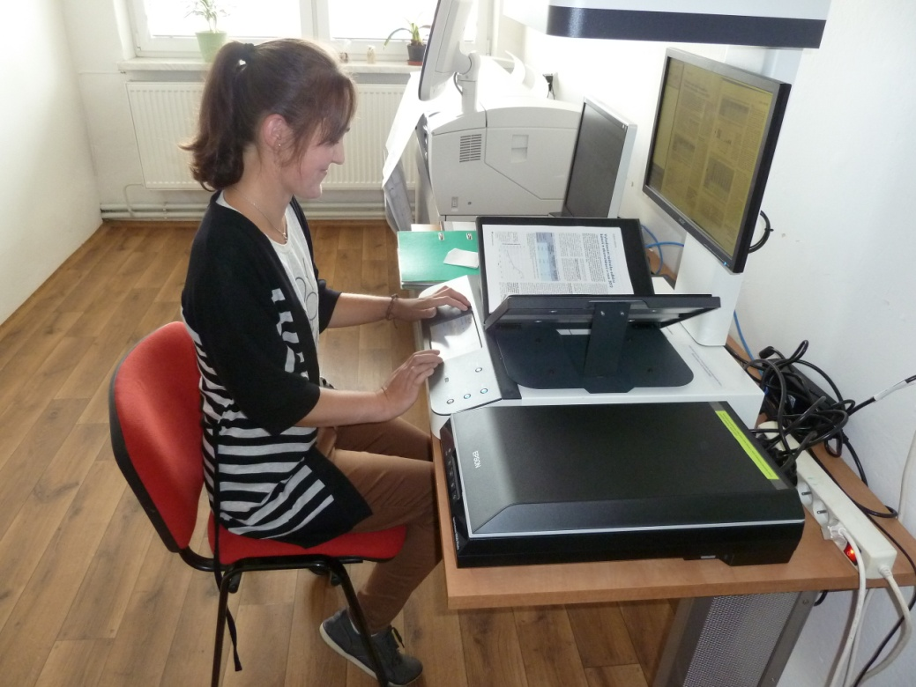
Modernizace provozu
Projekt „Inovativní rozvoj sociálního podniku TRIANON“, reg. č. CZ.06.2.58/0.0/0.0/15_010/0000114

Slide 9
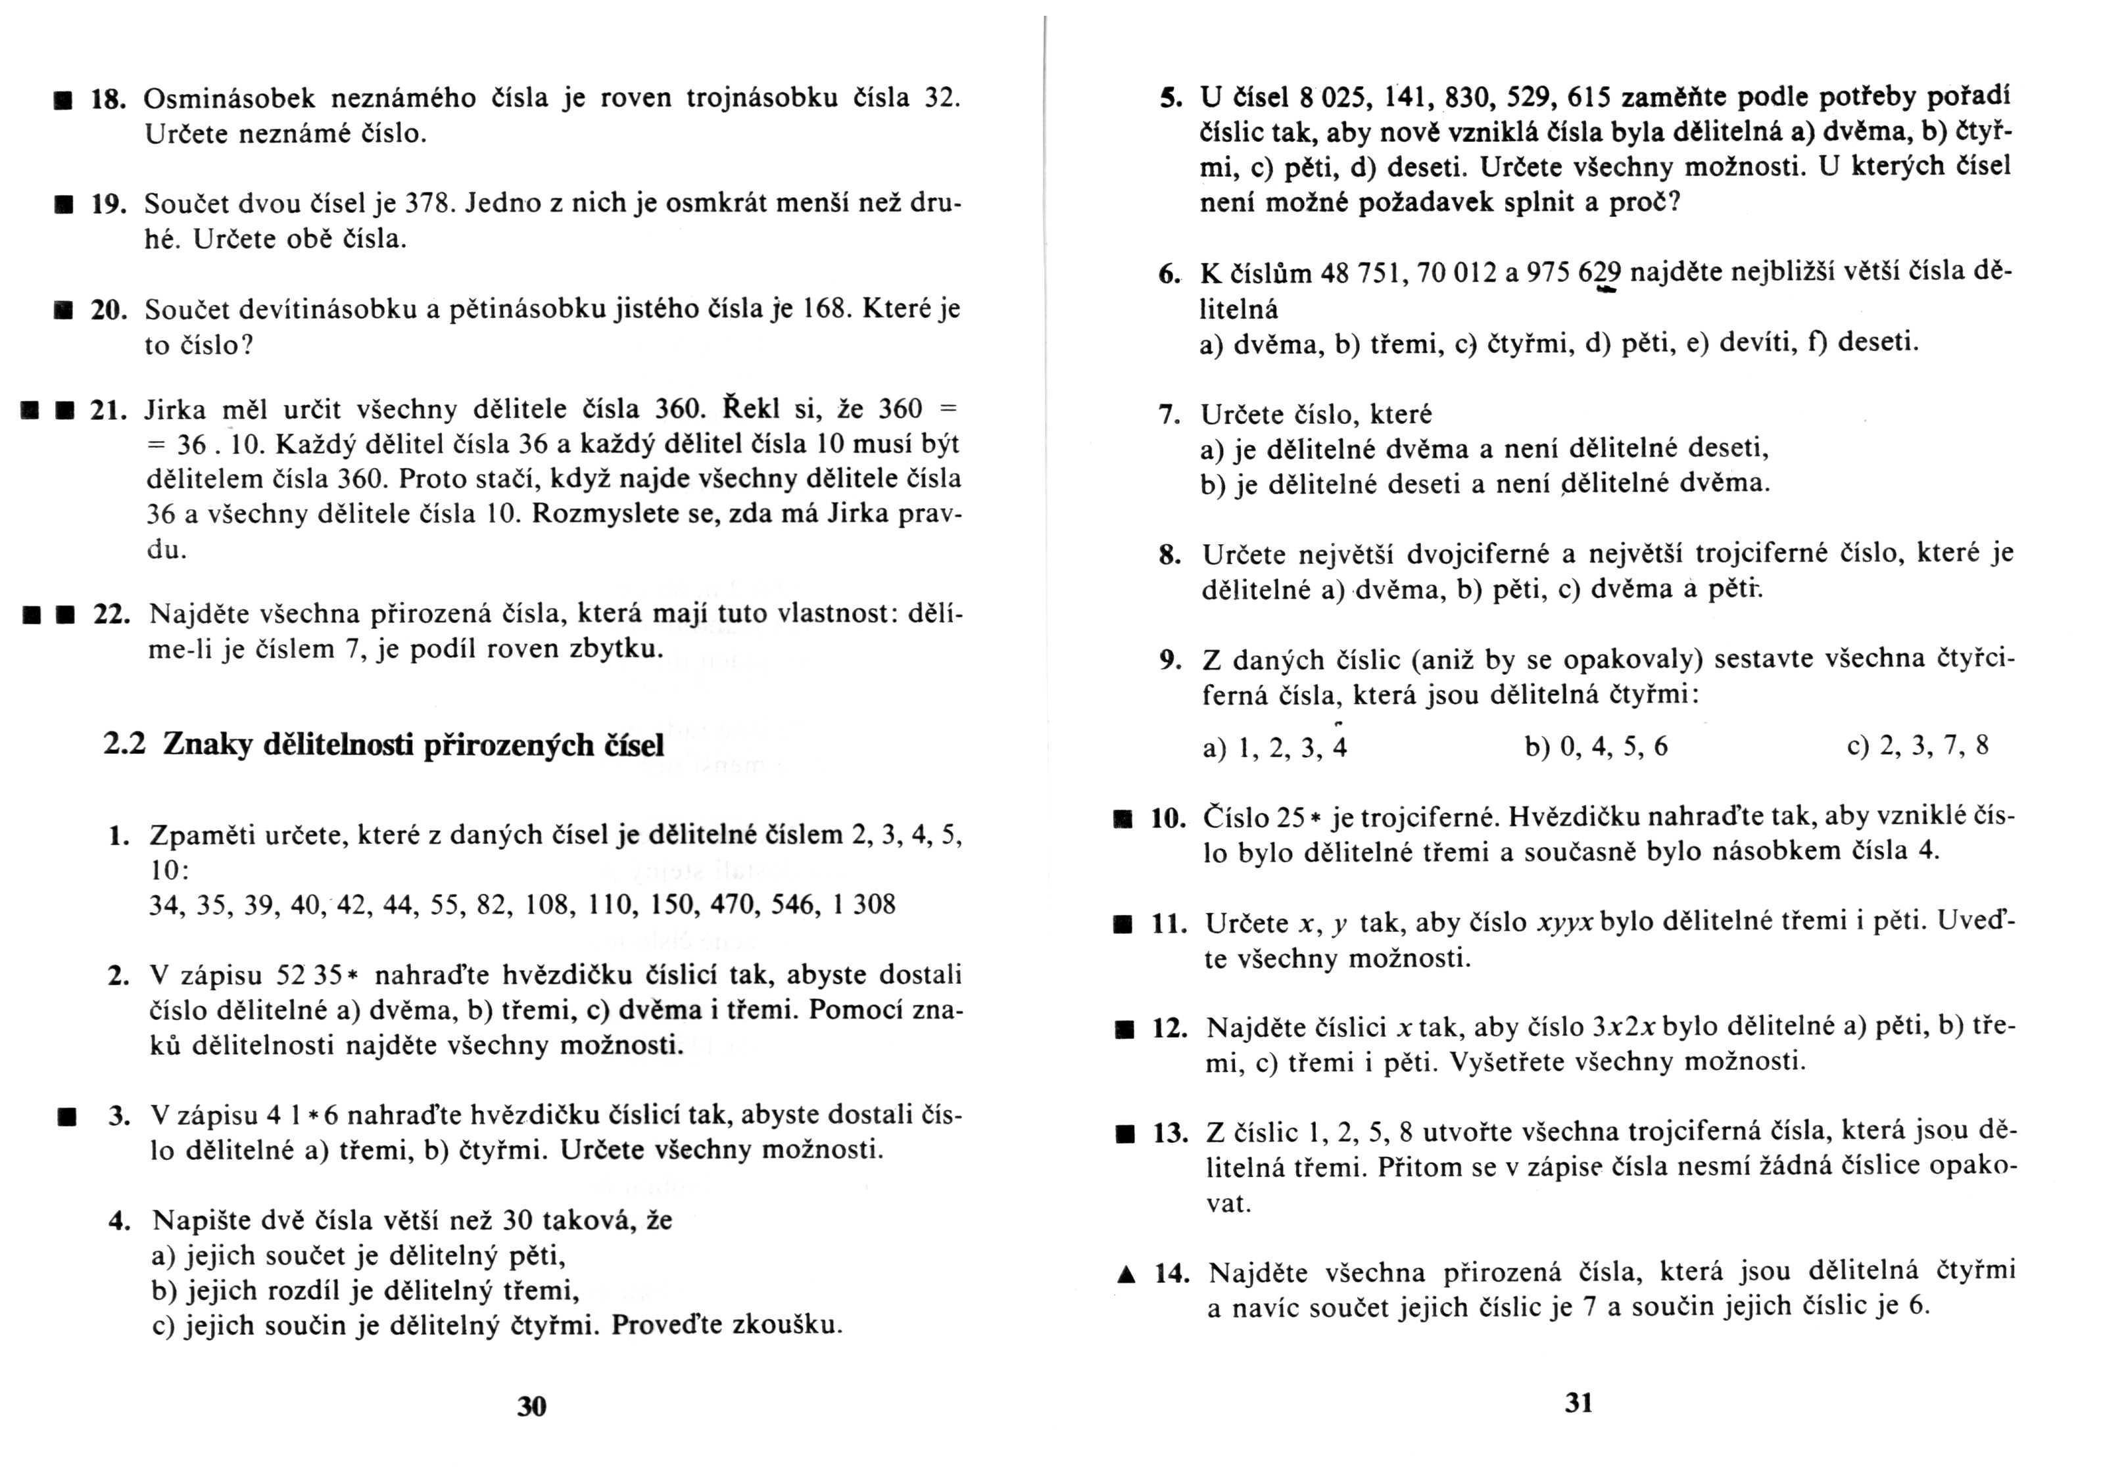
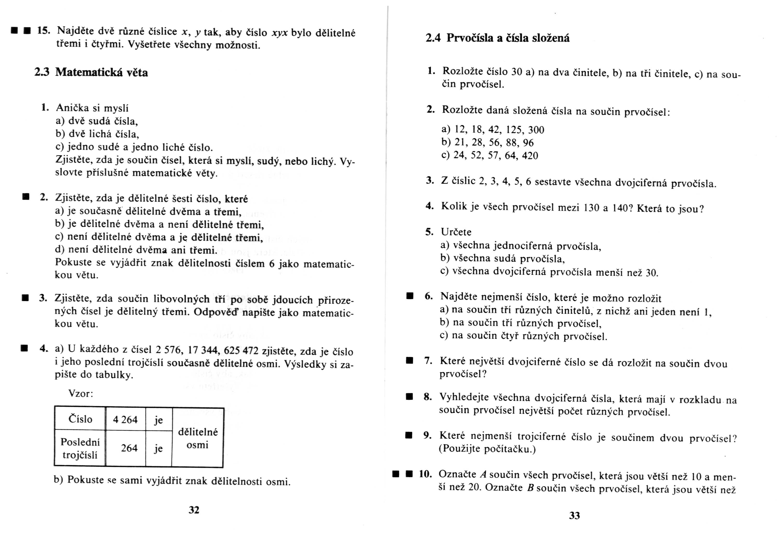
Modernizace provozu
Zakázka na digitalizaciobecních a městských kronik
Zakázka na vytěžování textu
středoškolských učebnic

Slide 10
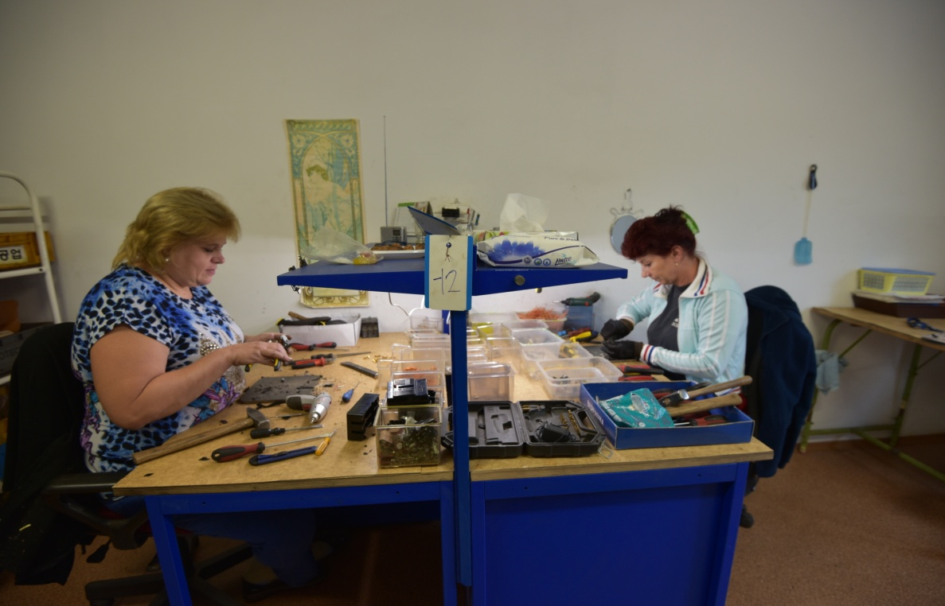
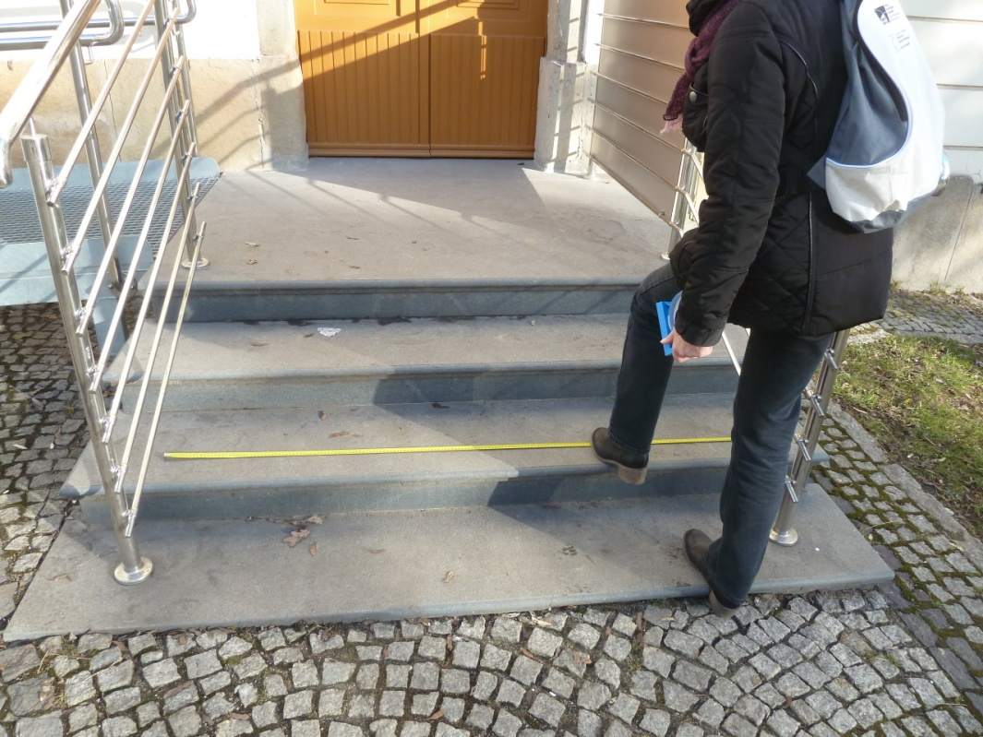
Další služby v režimu náhradního plnění

Slide 11
Partnerství a spolupráce
TRIANON jedním ze zakladatelských subjektů Klastru sociálních inovací a podniků – SINEC, z.s., sdružení sociálních podniků v Moravskoslezském kraji
Aktivity klastru:
- sdílení informací a kontaktů
- společný katalog produktů a služeb
- vzdělávání a poradenství
 do budoucna možnost napojení na další klastrové organizace v MSK a navázání spolupráce v rámci efektivního využití náhradního plnění a udržení finančních prostředků v regionu
www.klastr-socialnich-podniku.cz

Slide 12
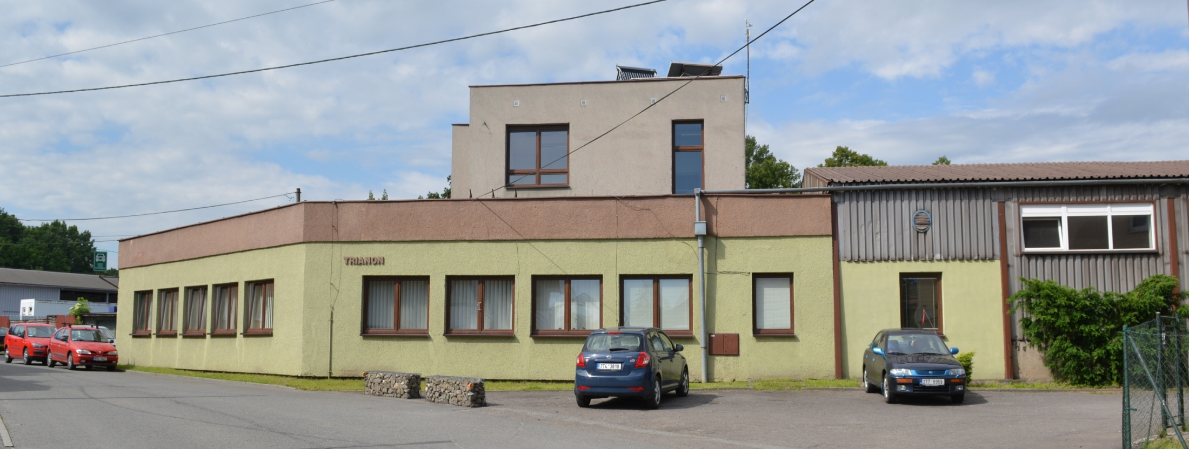
TRIANON, z.s.
Na Horkách 1701/23
737 01 Český Těšín
E-mail: t.baginska@ostrianon.cz
Tel.: +420 775 054 234
www.ostrianon.cz

